Slide 1



倒计时
/地衣智能套件/

Slide 2


1
/倒计时/
2
/过程分析/
3
/动手实践/
4
/调试与演示/

Slide 3


Part one
/倒计时/

Slide 4
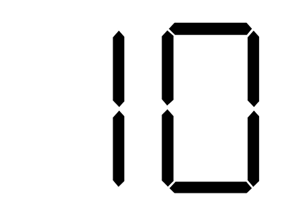
/倒计时/
倒计时，从未来的某一时点计算时间，用来表示距离某一期限还有多少时间（多含剩余时间越来越少，越来越紧迫的意思）。

Slide 5

/倒计时/
倒计时的由来
“倒计时”这一短语来源于1927年德国的幻想故事片《月球少女》，在这部影片中，导演弗里兹为了增加艺术效果，扣人心弦，在火箭发射的镜头里设计了"9、8、7、……3、2、1"点火的发射程序。
这个程序得到火箭专家们的一致赞许，认为它十分准确清楚科学地突出火箭发射的时间越来越少，使人们产生火箭发射前的紧迫感。此后"倒计时" 被普遍采用，而且超越了使用范围，成为一个适用性极强，适用范围极广的词语。

Slide 6
Part two
/过程分析/

Slide 7
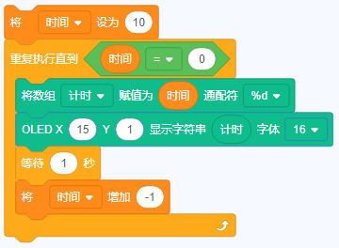
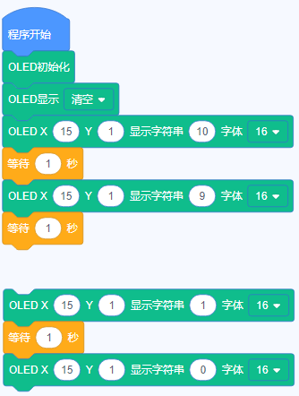

/过程分析/
如何显示倒计时？
可以根据情况调整数字大小
如果倒计时数字小很快完成，但如果数字大，那就需要很长的程序，这样就太麻烦了。可以通过变量来优化程序。
……

Slide 8
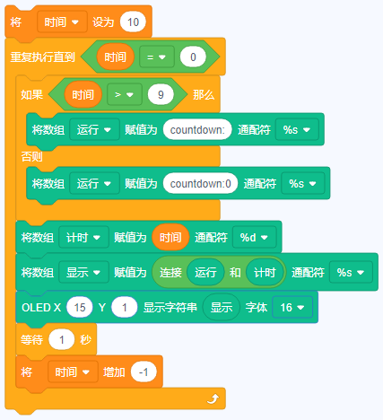
/过程分析/
格式化字符
多位数倒计时显示如果显示之前不清空，会出现数字混乱的情况，如果直接清空，屏幕闪烁，体验不好！可以通过格式化显示字符的长度，即固定显示字符位数，数字的位数小于显示位数，数字之前的用0代替。以显示2位字符为例。
建立数组存格式化字符
位数相同，不用加0
位数少1位，加一个0
用连接符将格式化字符数组与时间数组连接，赋值给新的数组

Slide 9
/过程分析/
设计倒计时系统
根据变量的显示以及字符的格式化，设计一个倒计时系统。
1、通过按键启动倒计时。
2、配有倒计时提示语。
3、通过彩灯颜色区分倒计时前后时段。

Slide 10
Part three
/动手实践/

Slide 11
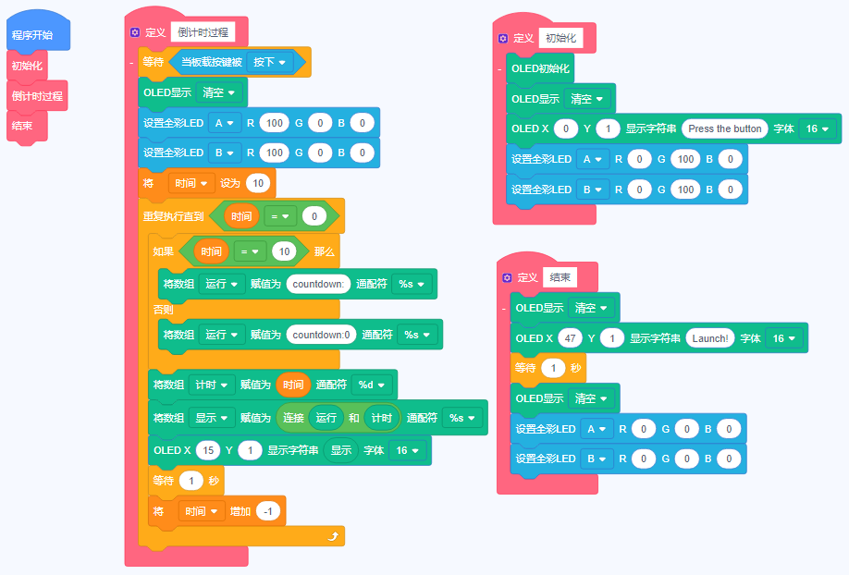

/动手实践/
参考程序

Slide 12
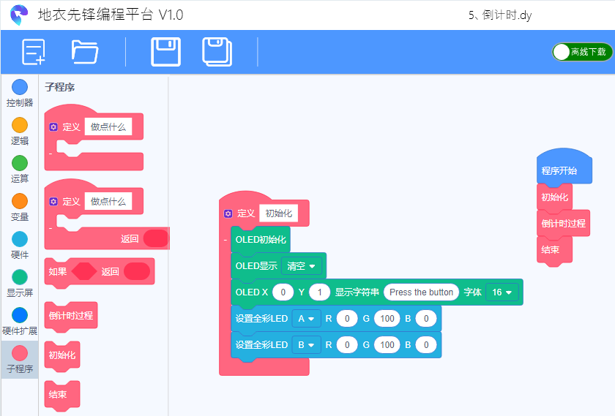
/动手实践/
子程序
在计算机科学中，子程序是一个大型程序中的某部分代码，由一个或多个语句块组成。它负责完成某项特定任务，而且相较于其他代码，具备相对的独立性。
1、选择定义控件到设计区
2、确定子程序名称
4、调用子程序
3、编写子程序

Slide 13
Part four
/调试与演示/

Slide 14
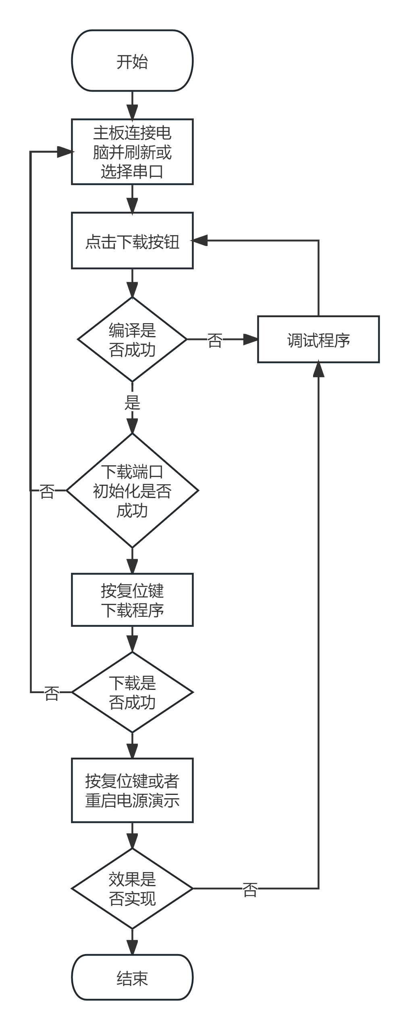

/调试与演示/
调试与演示流程如图所示。

Slide 15
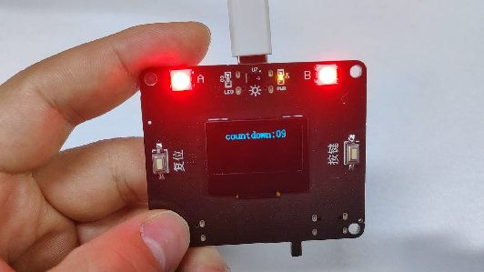
/调试与演示/
演示效果视频

Slide 16
下节课见

